Slide 1
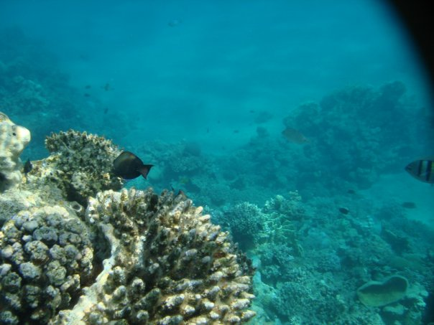
МОРСКОЕ
ПУТЕШЕСТВИЕ
по ленте времени

Slide 2
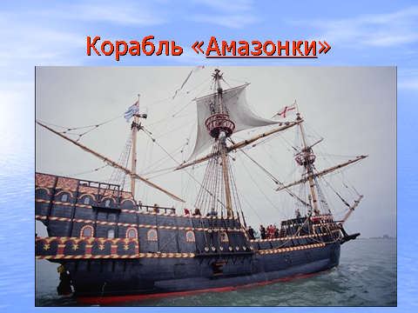

Slide 3
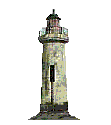


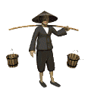

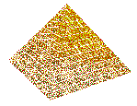
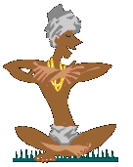


Где возникли отрицательные числа?
ЕВРОПА
XII-XIII в.в.
н.э.
КИТАЙ
II в. до
н.э.
ЕГИПЕТ
до II века
до н.э.
ИНДИЯ
VII в.
н.э.

Slide 4
«ЛЕНТА ВРЕМЕНИ»
1 деление = 1 век (100 лет)
Рождество Христово
До нашей эры 0 Наша эра

Slide 5
«ЛЕНТА ВРЕМЕНИ»
До нашей
эры 0 Наша эра
ЕВРОПА
XII-XIII век
Рождество
Христово
КИТАЙ ИНДИЯ
II век VII век

Slide 6
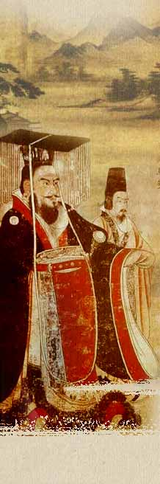
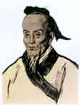
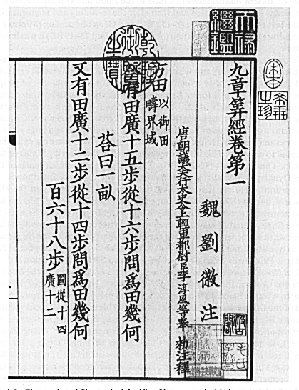
Первые сведения об отрицательных числах встречаются у китайских математиков во втором веке до нашей эры.
Впервые отрицательные числа были узаконены в Китае в III веке, но использовались лишь для исключительных случаев, так как считались, в общем, бессмысленными...

Slide 7
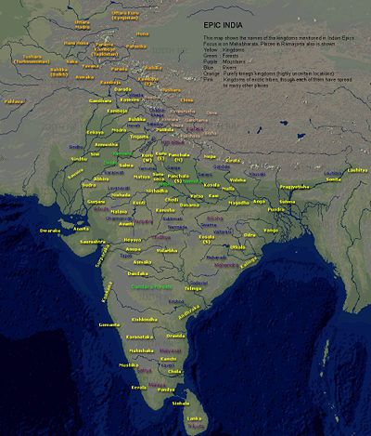
Чуть позднее отрицательные числа стали использоваться в Индии для обозначения долгов или признавались как промежуточный этап, полезный для вычисления окончательного, положительного результата.

Slide 8

Полезность и законность отрицательных чисел утверждались постепенно.
Индийский математик Брахмагупта (VII век) уже рассматривал их наравне с положительными.
Вот как он излагал правила сложения и вычитания:
«Сумма двух имуществ есть имущество».
«Сумма двух долгов есть долг».
«Сумма имущества и долга равна их разности».

Slide 9
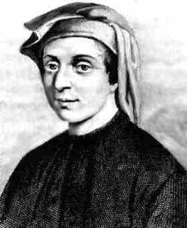
В Европе отрицательные числа появились благодаря Леонардо Пизанскому (Фибоначчи),
который тоже ввёл их для решения финансовых задач с долгами.
В 1202 году он впервые использовал отрицательные числа для подсчёта своих убытков.

Slide 10





Игра
«Будь внимательным!»
Notes:
10
10

Slide 11
Где находится кружок?
Вверху справа
Вверху слева
Внизу справа
Внизу слева
Выбери правильный вариант
ПОДУМАЙ ЕЩЕ!
ПОДУМАЙ ЕЩЕ!
ПОДУМАЙ ЕЩЕ!
ПРАВИЛЬНО
дальше
Закрыть
открыть

Slide 12
Где находится кружок?
Вверху справа
Вверху слева
Внизу справа
Внизу слева
Выбери правильный вариант
ПОДУМАЙ ЕЩЕ!
ПОДУМАЙ ЕЩЕ!
ПОДУМАЙ ЕЩЕ!
ПРАВИЛЬНО
дальше
открыть
Notes:
12
12
12

Slide 13
Где находится кружок?
Вверху справа
Вверху слева
Внизу справа
Внизу слева
Выбери правильный вариант
ПОДУМАЙ ЕЩЕ!
ПОДУМАЙ ЕЩЕ!
ПОДУМАЙ ЕЩЕ!
ПРАВИЛЬНО
открыть

Slide 14
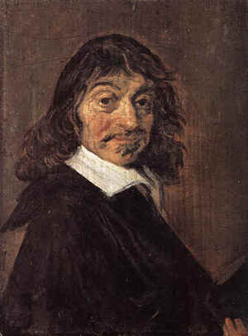
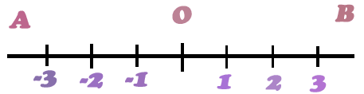
В XVII веке, с появлением аналитической геометрии, отрицательные числа получили наглядное геометрическое представление на числовой оси. С этого момента наступает их полное равноправие.
Признанию отрицательных чисел способствовали работы французского ученого Рене Декарта.
Он предложил геометрическое истолкование положительных и отрицательных чисел - ввел координатную прямую (1637г.)‏

Slide 15
Дифференцированные задания
ПРОВЕРЬТЕ!!!
N C O MD
-3 -1
-4,5
0
1
4,5 5
A M C N O B
-8 -5,5 -4 -2,5
1

Slide 16
-1 o 1
-8
0
1 0 -2
8
5
0
4
0
-15
4
0

Slide 17
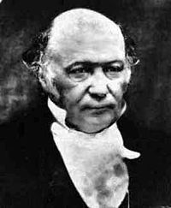
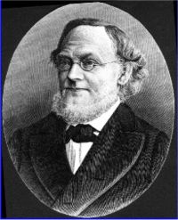
Полная и вполне строгая теория отрицательных чисел была создана только в XIX веке
(Уильям Гамильтон и Герман Грассман).

Slide 18
ВЕРНО

Slide 19
Название | Высота
1.Гора Джомолунгма (Эверест)-Гималаи | 8848
2.Пик Коммунизма-Памир | 7495
3.Гора Мак-Кинли-Аляскинский хребет | 6193
4. Вулкан Килиманджаро-Танзания | 5895
5.Гора Эльбрус-Большой Кавказ | 5642
6. Вулкан Ключевская Сопка-Камчатка | 4750
7.Гора Белуха-Алтай | 4506
8.Вулкан Фудзияма-Япония | 3776
9.Вулкан Везувий-Апеннины | 1277
10. Уровень моря | 0
11.Уровень озера Эйр-Австралия | -12
12.Уровень Каспийского моря | -28
13.Долина Смерти-Северная Америка | -85
14. Уровень Мертвого моря | -95
15. Дно Мертвого моря | -751
16. Дно Черного моря | -2210
17. Дно Средиземного моря | -5121
18. Дно Северного Ледовитого океана | -5527
19. Дно Индийского океана | -7209
20.Дно Атлантического океана | -8742

Slide 20
За нулевую высоту (начало отсчета шкалы, нуль шкалы) можно принимать высоту произвольно (по желанию) выбранной точки на поверхности земли, на дне моря или озера, на крыше или в подвале вашего дома, или где-нибудь. В рассмотренной выше шкале высот за нулевую принимается высота поверхности воды в Мировом океане.Эта шкала используется в геодезии и картографии.

Slide 21
Шкала глубин в метрах ( для дельфинов и рыб)

Slide 22
Итог урока
Выберите
Оценка урока - хорошо
Важная тема
Здорово
Свой вариант
Спасибо Декарту
Довольна оценкой
Урок понравился
Было скучно
Есть вопросы
Ничего особенного
Доволен оценкой
Мне было интересно
Узнал(а) много нового
Я молодец!
Ничего не понятно
Легкая тема
Оценка урока - отлично

Slide 23
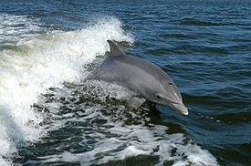
ПУТЕШЕСТВИЕ ОКОНЧЕНО!!!
Молодцы!!!

